Slide 1
Arduino Uno dalam Aplikasi Sensor Parkir

Slide 2
Latar Belakang
Saat ini tidak semua mobil memiliki sensor parkir padahal hal tersebut merupakan hal yang penting untuk memudahkan dalam berparkir. Karena hal itu kami akan merancang prototype Arduino Uno dalam Aplikasi Sensor parkir.

Slide 3
Alat dan Bahan
Alat dan Bahan :
Kabel Jumper male to male
Resistor 330 ohm (3 buah)
LED (3 BUAH)
HC-SR04
Arduino UNO
Laptop
Software Arduino IDE

Slide 4
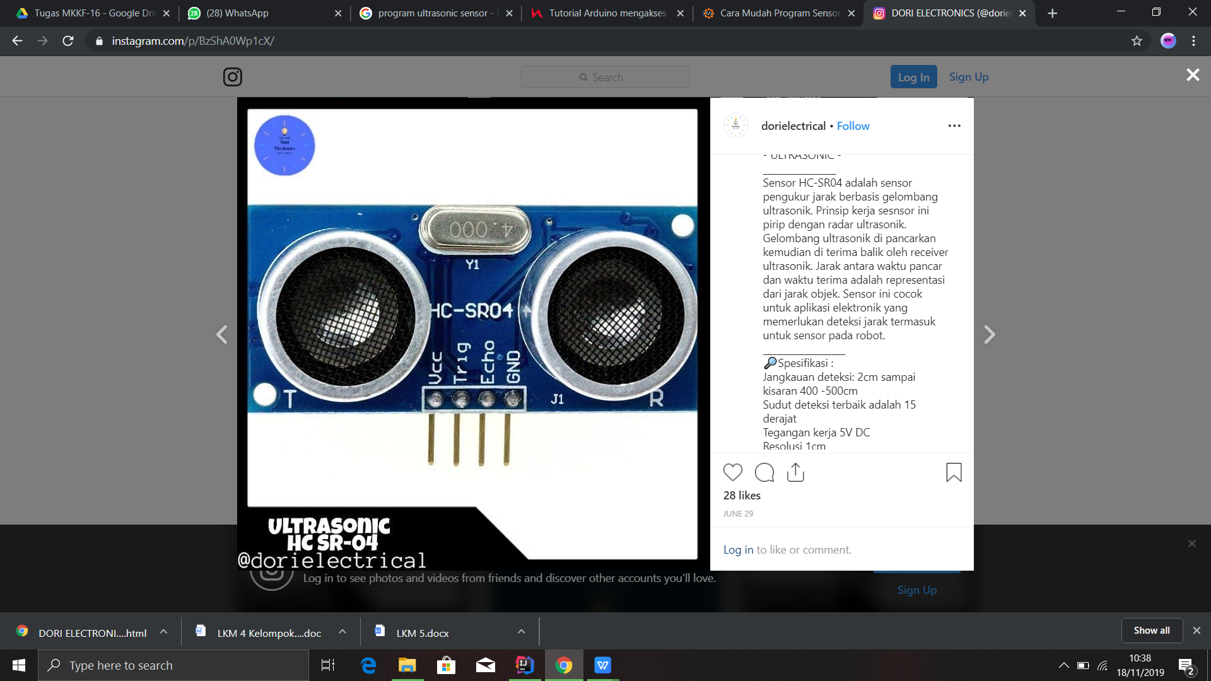
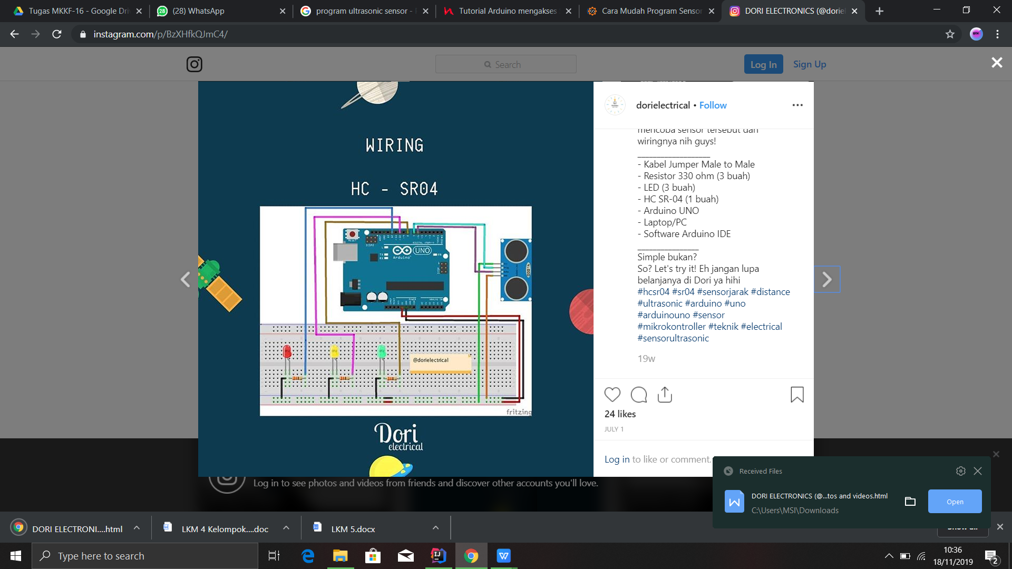
Konsep Arduino Uno dalam Aplikasi Sensor Parkir

Slide 5
Rencana
30 cm, akan menyala satu led dengan delay 1000Miles second.
20 cm, akan menyala 2 led dengan delay 500 Miles Second
<=10cm akan menyala 3 led dengan delay 100 Miles Second
Buzzer akan menyala dengan mengikuti delay dari setiap variabel

Slide 6
Sekian dan Terimakasih

